Slide 1



Chương 4
Tư Tưởng Hồ Chí Minh Về Đảng Cộng Sản Việt Nam
Và Nhà Nước Của Nhân Dân, Do Nhân Dân, Vì Nhân Dân (tiếp)
Mục tiêu
Chương 4 sẽ kiến thức cơ bản tư tưởng Hồ Chí Minh về Đảng Cộng sản Việt Nam và về Nhà nước Việt Nam Dân chủ Cộng hoà – Nhà nước của dân, do dân, vì dân.
Cấu trúc
.1. Tư tưởng Hồ Chí Minh về Đảng Cộng sản Việt Nam
4.2. Tư tưởng Hồ Chí Minh về nhà nước của nhân dân, do nhân dân và vì nhân dân
4.3. Vận dụng tư tưởng Hồ Chí Minh vào công tác xây dựng Đảng và xây dựng nhà nước

Slide 2


4.1. Tư tưởng Hồ Chí Minh về Đảng Cộng sản Việt Nam
4.1.1 Tính tất yếu và vai trò lãnh đạo của Đảng Cộng sản Việt Nam

Slide 3
4.1.2. Đảng phải trong sạch, vững mạnh
a, Đảng là đạo đức, là văn minh

Slide 4



a, Đảng là đạo đức, là văn minh
Mục đích hoạt động của Đảng là lãnh đạo đấu tranh giải phóng dân tộc, giải phóng xã hội, giải phóng giai cấp, giải phóng con người
“Đảng ta là đạo đức, là văn minh” Hồ Chí Minh
Cương lĩnh, đường lối, chủ trương và mọi hoạt động thực tiễn của Đảng đều phải nhằm mục đích đó
Điều đó được biểu hiện ở ba khía cạnh sau:
Đội ngũ đảng viên phải luôn luôn thấm nhuần đạo đức cách mạng, ra sức tu dưỡng, rèn luyện, suốt đời phấn đấu cho lợi ích của dân, của nước

Slide 5

cách mạng chân chính
cách mạng chân chính
cách mạng chân chính
Đảng ra đời là một tất yếu, phù hợp với quy luật phát triển văn minh tiến bộ của dân tộc và của nhân loại
Đảng hoạt động trong khuôn khổ Hiến pháp và pháp luật, Đảng không phải là tổ chức đứng trên dân tộc
.
Đảng văn minh là một Đảng tiêu biểu cho lương tâm, trí tuệ và danh dự của dân tộc.
“Một Đảng cách mạng chân chính” được thể hiện ở:
cách mạng chân chính
cách mạng chân chính
cách mạng chân chính
Phải làm tròn sứ mệnh lịch sử do nhân dân, dân tộc giao phó là lãnh đạo giành độc lập cho Tổ quốc và đưa lại tự do, ấm no, hạnh phúc cho nhân dân
Đảng văn minh còn là ở chỗ đội ngũ đảng viên phải là những chiến sĩ tiên phong, gương mẫu trong công tác và cuộc sống hằng ngày.
Đảng văn minh phải là Đảng có quan hệ quốc tế trong sáng, vì hòa bình, hữu nghị, hợp tác cùng phát triển của các dân tộc trên thế giới.

Slide 6
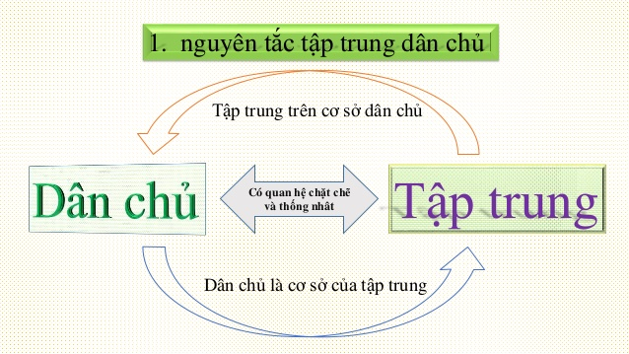
▪ Tập trung dân chủ ▪ Tự phê bình và phê bình ▪ Kỷ luật nghiêm minh, tự giác ▪ Đảng phải thường xuyên tự chỉnh đốn ▪ Đoàn kết, thống nhất trong Đảng ▪ Đảng phải liên hệ mật thiết với nhân dân ▪ Đoàn kết quốc tế
b. Những vấn đề nguyên tắc trong hoạt động của Đảng
Tập trung dân chủ
● Tập trung trên nền tảng dân chủ, dân chủ phải đi đến tập trung.
● Điều kiện tiên quyết khi thực hiện nguyên tắc này là tổ chức Đảng phải trong sạch, vững mạnh
● Hồ Chí Minh lưu ý hai điều cần tránh trong hoạt động của Đảng: Độc đoán, chuyên quyền, coi thường tập thể; Dựa dẫm tập thể, không dám quyết đoán.

Slide 7
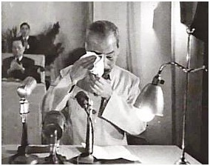
▪ Tập trung dân chủ ▪ Tự phê bình và phê bình ▪ Kỷ luật nghiêm minh, tự giác ▪ Đảng phải thường xuyên tự chỉnh đốn ▪ Đoàn kết, thống nhất trong Đảng ▪ Đảng phải liên hệ mật thiết với nhân dân ▪ Đoàn kết quốc tế
b. Những vấn đề nguyên tắc trong hoạt động của Đảng
Tự phê bình và phê bình
● Hồ Chí Minh coi tự phê bình và phê bình là việc làm thường xuyên, “như mỗi ngày phải rửa mặt”.
● Tự phê bình và phê bình phải trung thực, kiên quyết, đúng người, đúng việc, phải có văn hóa.

Slide 8
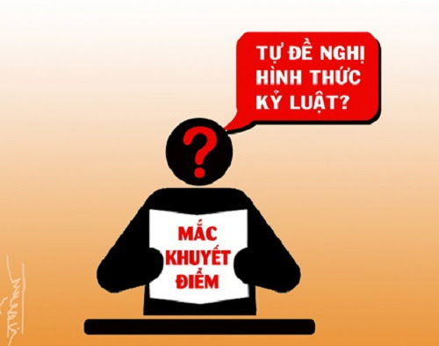
▪ Tập trung dân chủ ▪ Tự phê bình và phê bình ▪ Kỷ luật nghiêm minh, tự giác ▪ Đảng phải thường xuyên tự chỉnh đốn ▪ Đoàn kết, thống nhất trong Đảng ▪ Đảng phải liên hệ mật thiết với nhân dân ▪ Đoàn kết quốc tế
b. Những vấn đề nguyên tắc trong hoạt động của Đảng
Kỷ luật nghiêm minh, tự giác
● Sức mạnh của một đảng cộng sản bắt nguồn từ kỷ luật, muôn người như một, cùng một ý chí và hành động.
● Đảng phải giữ kỷ luật rất nghiêm từ trên xuống dưới. Kỳ luật này là tư tưởng phải nhất trí, hành động phải nhất trí.

Slide 9
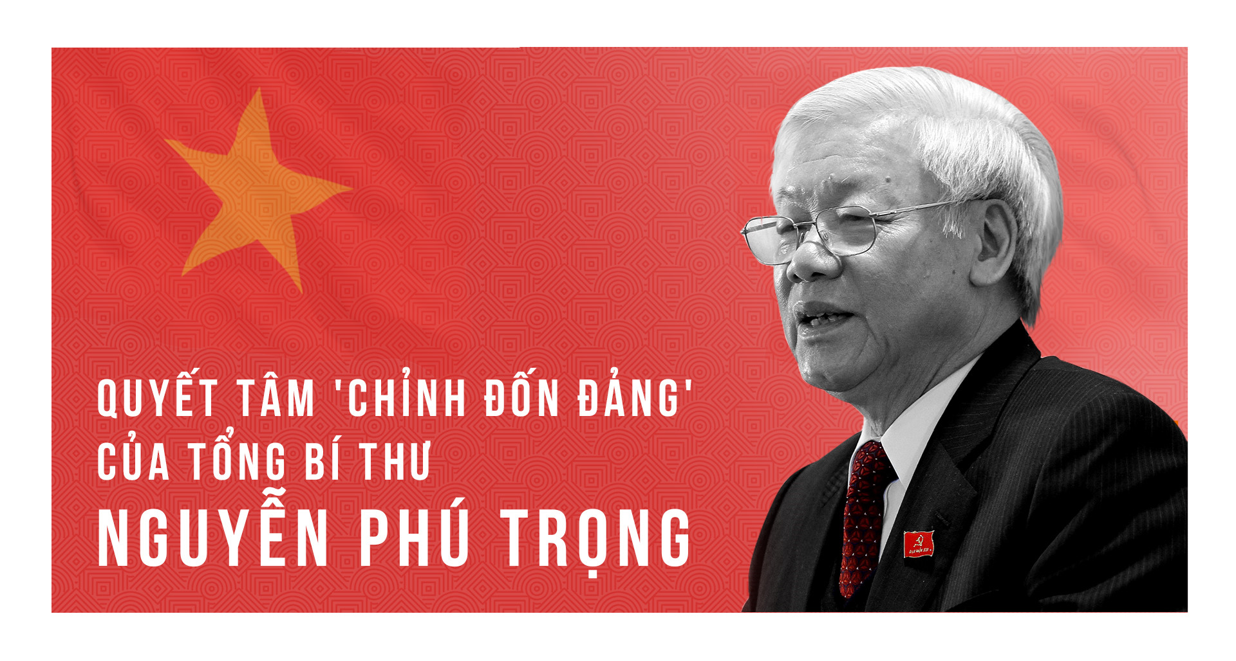
▪ Tập trung dân chủ ▪ Tự phê bình và phê bình ▪ Kỷ luật nghiêm minh, tự giác ▪ Đảng phải thường xuyên tự chỉnh đốn ▪ Đoàn kết, thống nhất trong Đảng ▪ Đảng phải liên hệ mật thiết với nhân dân ▪ Đoàn kết quốc tế
b. Những vấn đề nguyên tắc trong hoạt động của Đảng
Đảng phải thường xuyên tự chỉnh đốn
● Hồ Chí Minh cho rằng, Đảng không có mục đích tự thân Đảng không phải là tổ chức để làm quan phát tài.
● Thường xuyên tự chỉnh đốn, do đó, trở thành một nhiệm vụ cực kỳ quan trọng trong xây dựng Đảng. Điều này càng đặc biệt quan trọng hơn khi Đảng đứng trước những thử thách lớn trong quá trình hoạt động

Slide 10

▪ Tập trung dân chủ ▪ Tự phê bình và phê bình ▪ Kỷ luật nghiêm minh, tự giác ▪ Đảng phải thường xuyên tự chỉnh đốn ▪ Đoàn kết, thống nhất trong Đảng ▪ Đảng phải liên hệ mật thiết với nhân dân ▪ Đoàn kết quốc tế
b. Những vấn đề nguyên tắc trong hoạt động của Đảng
Đoàn kết, thống nhất trong Đảng
● Đoàn kết, thống nhất trong Đảng trước hết là trong cấp uỷ, trong những cán bộ lãnh đạo chủ chốt
● Đoàn kết trên cơ sở chủ nghũa Mác - Lênin, trên cơ sở cương lĩnh, đường lối, quan điểm, nghị quyết của Đảng

Slide 11
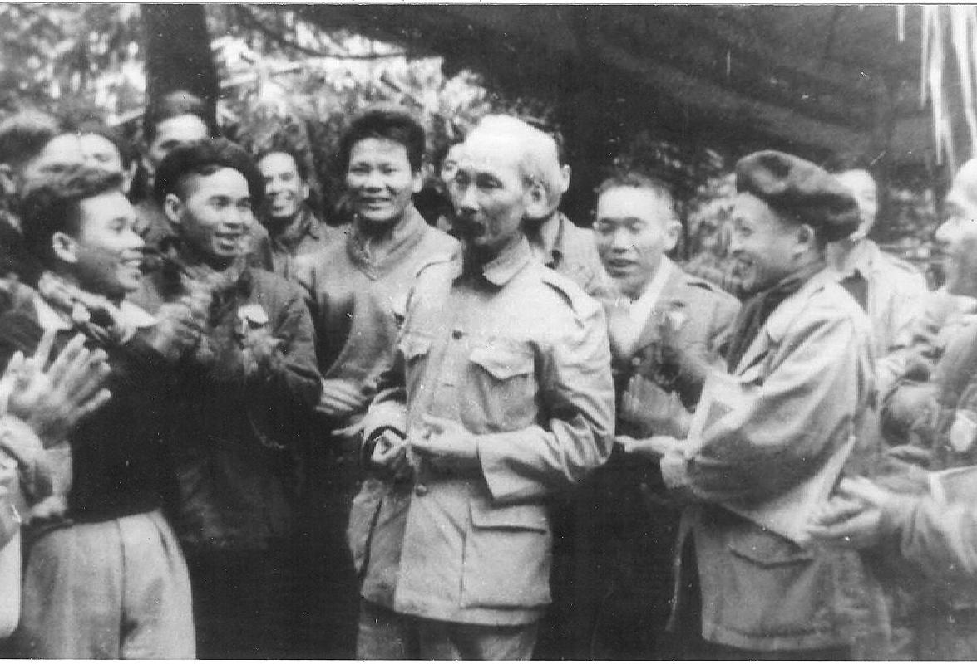
b. Những vấn đề nguyên tắc trong hoạt động của Đảng
▪ Tập trung dân chủ ▪ Tự phê bình và phê bình ▪ Kỷ luật nghiêm minh, tự giác ▪ Đảng phải thường xuyên tự chỉnh đốn ▪ Đoàn kết, thống nhất trong Đảng ▪ Đảng phải liên hệ mật thiết với nhân dân ▪ Đoàn kết quốc tế
Đảng phải liên hệ mật thiết với nhân dân
● Đảng Cộng sản Việt Nam là một bộ phận của toàn thể dân tộc Việt Nam.
● Vấn đề mối quan hệ giữa Đảng Cộng sản - Giai cấp công nhân - Nhân dân Việt Nam là mối quan hệ khăng khít, máu thịt.

Slide 12
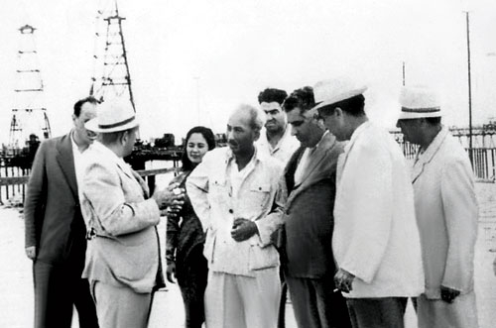
▪ Tập trung dân chủ ▪ Tự phê bình và phê bình ▪ Kỷ luật nghiêm minh, tự giác ▪ Đảng phải thường xuyên tự chỉnh đốn ▪ Đoàn kết, thống nhất trong Đảng ▪ Đảng phải liên hệ mật thiết với nhân dân ▪ Đoàn kết quốc tế
b. Những vấn đề nguyên tắc trong hoạt động của Đảng
Đoàn kết quốc tế
● Đảng phải chú trọng giữ vững và tăng cường mối quan hệ quốc tế trong sáng. Điều này xuất phát từ tính chất quốc tế của giai cấp công nhân.
● Đối với nguyên tắc này Hồ Chí Minh coi cách mạng Việt Nam là một bộ phận khắng khít của cách mạng thế giới.

Slide 13

c. Xây dựng đội ngũ cán bộ đảng viên
Luôn phòng, chống tiêu cực,
Luôn luôn học tập nâng cao trình độ về mọi mặt
Phải tuyệt đối trung thành với Đảng.
Xây dựng đội ngũ
cán bộ đảng viên
Có mối liên hệ mật thiết với nhân dân
Thực hiện cương lĩnh, đường lối quan điểm, chủ trương, nghị quyết của Đảng
Luôn luôn tu dưỡng, rèn luyện, trau dồi đạo đức cách mạng
Luôn luôn chịu trách nhiệm, năng động, sáng tạo

Slide 14

TÀI LIỆU THAM KHẢO
1. Đảng Cộng sản Việt Nam: Văn kiện Đại hội đại biểu toàn quốc lần thứ XII, Nxb. Chính trị quốc gia, Hà Nội, 2016.
2. Đại tướng Võ Nguyên Giáp (Chủ biên): Tư tưởng Hồ Chí Minh và con đường cách mạng Việt Nam, Nxb. Chính trị quốc gia, Hà Nội, 1997.
3. Học viện Chính trị quốc gia Hồ Chí Minh: Chủ nghĩa Mác-Lênin, tư tưởng Hồ Chí Minh, nền tảng tư tưởng của Đảng ta, Nxb. Chính trị-Hành chính, Hà Nội, 2009.
4. Nguyễn Đình Lộc: Tư tưởng Hồ Chí Minh về nhà nước của dân, do dân, vì dân, Nxb. Chính trị quốc gia, Hà Nội, 1998.
5. C.Mac - Ph.Angghen: Tuyên ngôn của Đảng Cộng sản, Nxb. Sự thật, Hà Nội, 1986.
6. Hồ Chí Minh: Toàn tập, Nxb. Chính trị quốc gia, Hà Nội, 201l, t.5.
7. Hồ Chí Minh: Toàn tập, Nxb. Chính trị quốc gia, Hà Nội, 2011, t.15.
8. Song Thành: Hồ Chí Minh nhà tư tưởng lỗi lạc, Nxb. Lý luận chính trị, Hà Nội, 2005.
9. Mạch Quang Thắng: Hồ Chí Minh – Con người của sự sống, Nxb. Chính trị quốc gia, Hà Nội, 2010

Slide 15




Cảm ơn!

